Slide 1
Logické obvody
PRIPO - přednáška 6
Prof. RNDr. Peter Mikulecký, PhD.

Slide 2
Logické obvody
Logické obvody jsou obvody, které slouží k realizaci logických funkcí a jsou základem všech číslicových systémů. Pracují s diskrétními stavy (se dvěma logickými signály 0 a 1), na rozdíl od obvodů analogových, které zpracovávají spojitý signál.
Kromě čistě logických obvodů existují i obvody, které pracují jak s logickými, tak i analogovými signály. Příkladem může být analogově-digitální nebo digitálně-analogový převodník nebo komparátor.
Logickým obvodem obvykle myslíme elektronický obvod, teoreticky je však možné logický obvod realizovat nejen elektronicky, ale rovněž elektromechanicky, čistě mechanicky, opticky, pneumaticky, hydraulicky, na molekulární úrovni, s využitím nanotechnologií či kvantové mechaniky apod.

Slide 3
Dělení logických obvodů
Logické obvody dělíme podle funkce do dvou základních skupin:
  kombinační logické obvody
  sekvenční logické obvody.
U kombinačních logických obvodů závisí stav výstupů pouze na aktuální kombinaci vstupních stavů. Nedochází zde k žádnému paměťovému efektu, mimo krátkého zpoždění vznikajícího při průchodu signálu elektronickými obvody. Chování kombinačních logických obvodů tak lze vždy popsat nějakou logickou funkcí.
Obvody, které realizují základní logické funkce, nazýváme logická hradla. Ta rovněž představují nejjednodušší kombinační logické obvody. Z logických hradel se pak skládají složitější logické obvody, a to jak kombinační, tak sekvenční.
Mezi příklady kombinačních logických obvodů patří sčítačka, kodér, dekodér, multiplexor nebo demultiplexor.

Slide 4
Reprezentace logických stavů
Logické stavy 0 a 1 jsou v elektronických obvodech reprezen-továny různými napěťovými úrovněmi. V praxi definujeme rozsah napětí, který budeme považovat za logickou 0, a roz-sah, který budeme pokládat za logickou 1, a to zvlášť pro vstup a zvlášť pro výstup. Mezi nimi musíme zachovat dosta-tečný odstup tak, aby se případné rušivé signály neprojevily špatnou interpretací logické úrovně.
Napěťové rozsahy mohou být definovány různě v závislosti na použitém rozhraní. Ve většině případů se používá tzv. pozitiv-ní logika, kdy je stav 1 reprezentován vyšší napěťovou úrovní než stav 0, tedy U(1) > U(0). V opačném případě, tedy když je U(1) < U(0), mluvíme o negativní logice.
U logických obvodů označujeme úroveň odpovídající stavu 1 písmenem H (high – vysoký) a úroveň odpovídající stavu 0 písmenem L (low – nízký).

Slide 5
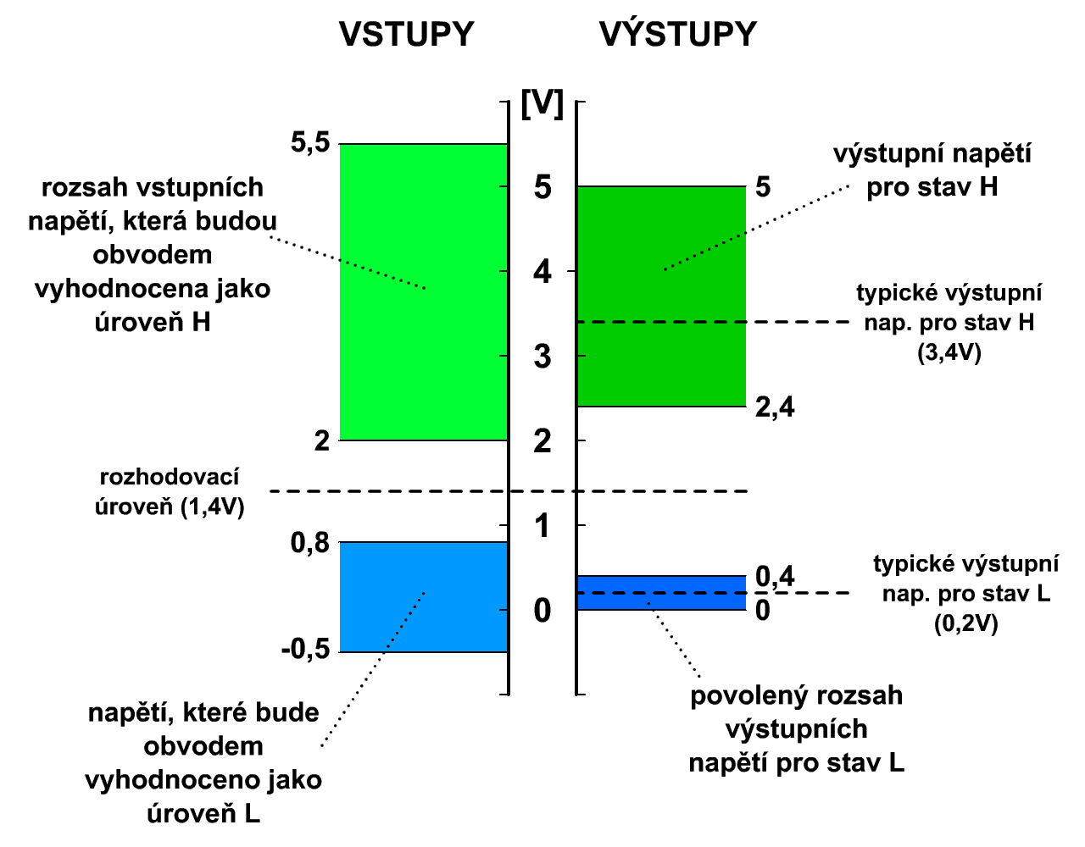
Příklad

Slide 6
Kombinační logické obvody
Logické obvody, jejichž výstupní stavy závisí pouze na aktuální kombinaci vstupních stavů, nazýváme logickými obvody kombinačními. Výstupy kombinačních logických obvodů reagují okamžitě (v rámci možností elektronic-kých součástek) na jakoukoliv změnu na vstupech obvodu podle předepsaného logického schématu, které lze definovat logickou funkcí.
U kombinačních logických obvodů nedochází k žádnému paměťovému efektu, pomineme-li krátké zpoždění vznikající při průchodu signálu elektronickými obvody.

Slide 7
Binární sčítačka
Binární sčítačka je kombinační logický obvod, jehož vstupem jsou dvě binární čísla a jehož výstupem je součet těchto čísel opět v binárním tvaru.
Operace sčítání je základní operací ve výpočetní technice, proto je binární sčítačka přítomna v aritmeticko-logické jednotce (ALU) každého mikroprocesoru.
Zapojení binární sčítačky ukazuje, že i složité kombinační systémy jsou sestaveny z elementárních logických prvků.

Slide 8
Binární sčítačka (2)
Jednobitová sčítačka slouží ke sčítání dvou binárních čísel vyjádřených jediným bitem.
V nejjednodušší verzi má takový obvod dva vstupy (A a B) a dva výstupy, které označujeme Y a C_{O}, viz pravdivostní tabulka.
Tento obvod nazýváme poloviční jednobitovou sčítačkou.
Výsledek součtu čísel A a B je k dispozici na výstupu Y, zatímco výstup C_{O} označujeme jako přenos (carry out). Došlo-li při sčítání k přetečení, výstup C_{O} přenese tuto informaci do dalšího sčítacího členu, který zpracovává vyšší bity vstupních čísel.
Pro realizaci vícebitové sčítačky musíme obvod rozšířit o další vstup, který označíme C_{I} (carry in). Tento vstup bude přenášet informaci o přetečení z předchozího sčítacího členu.
B | A | C₀ | Y
0 | 0 | 0 | 0
0 | 1 | 0 | 1
1 | 0 | 0 | 1
1 | 1 | 1 | 0

Slide 9
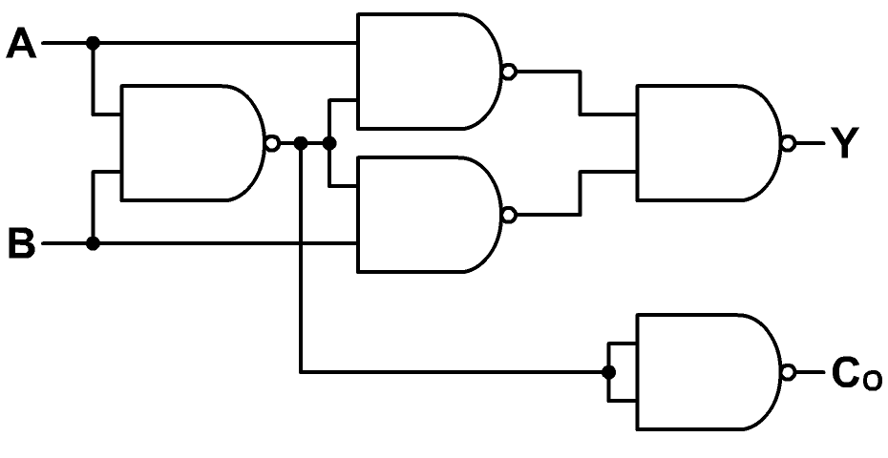
Zapojení jednobitové poloviční sčítačky

Slide 10
Jednobitová úplná binární sčítačka
Obvod musí v tomto případě sečíst všechny tři vstupy A, B i C_{I}. Výstupem je dvoubitové číslo, jehož dekadickou hodnotu bychom mohli vyjádřit zápisem: C_{O}·2¹+Y·2⁰.
Pro C_{I}=0 je Y funkcí XOR proměnných A a B, tedy Y=A⊕B, zatímco pro C_{I}=1 je Y=A⊕B. Funkci Y lze tedy vyjádřit ve tvaru: Y=(A⊕B)·C_{I}+(A⊕B)·C_{I}.
Uvědomíme-li si nyní, že funkce XOR je definována jako A⊕B=A·B+A·B, můžeme funkci Y přepsat do tvaru Y=(A⊕B)⊕C_{I}. K realizaci funkce Y nám tedy postačí dvě hradla XOR.
Funkci C_{O} lze po minimalizaci vyjádřit ve tvaru C_{O}=A·C_{I}+B·C_{I}+A·B.
C_{I} | B | A | C_{O} | Y
0 | 0 | 0 | 0 | 0
0 | 0 | 1 | 0 | 1
0 | 1 | 0 | 0 | 1
0 | 1 | 1 | 1 | 0
1 | 0 | 0 | 0 | 1
1 | 0 | 1 | 1 | 0
1 | 1 | 0 | 1 | 0
1 | 1 | 1 | 1 | 1

Slide 11
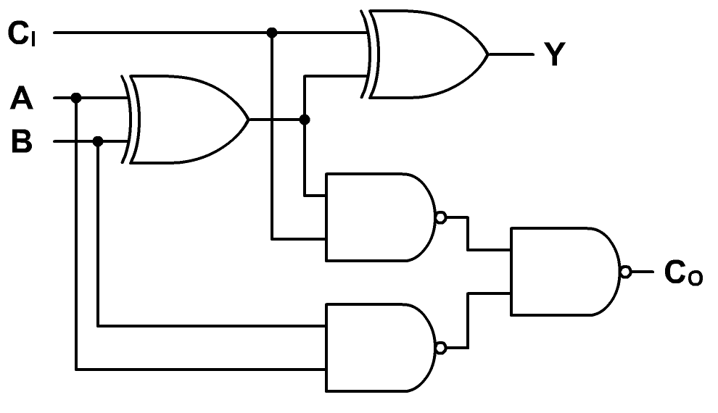
Zapojení jednobitové úplné sčítačky

Slide 12
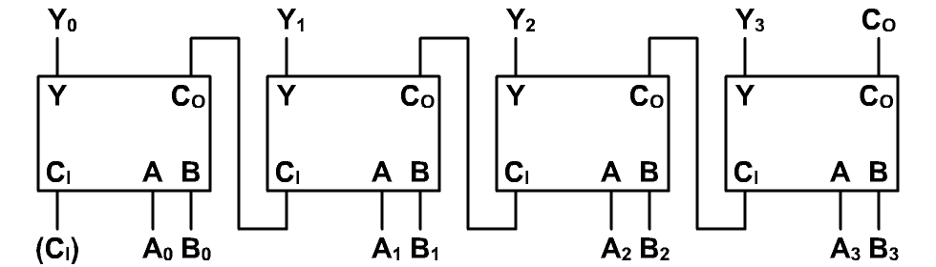
Vícebitová sčítačka
Pro sčítání vícebitových čísel stačí jednoduše propojit jednobitové sčítací jednotky pomocí vstupů a výstupů C_{I} a C_{O}, viz příklad čtyřbitové sčítačky.

Slide 13
Sekvenční logické obvody
Sekvenční logický obvod je obvod, jehož výstupní stav závisí nejenom na okamžitých kombinacích pravdivostních hodnot vstupních proměnných, ale také na předcházejících stavech proměnných, tj. na posloupnosti (sekvenci) kombinací pravdivostních hodnot vstupných proměnných.
Proto musí mít paměť.
Na rozdíl od kombinačního obvodu jsou některé výstupní signály sekvenčního obvodu zavedeny na některé vstupy jeho kombinační části jako tzv. vnitřní proměnné.
U sekvenčního obvodu rozlišujeme vstupní stav, výstupní stav a vnitřní stav.

Slide 14
Sekvenční logické obvody
Obsahují paměťové členy, které způsobují, že stav jejich výstupů závisí nejen na okamžitých hodnotách vstupů, ale též na předchozích vnitřních stavech obvodu.
Pro jednoznačné určení výstupních signálů je tedy u sekvenčních logických obvodů potřeba kromě okamži-tých vstupních hodnot znát též sekvenci jejich předcho-zích změn.
Sekvenční logické obvody jsou zpravidla složitější než logické obvody kombinační a jejich návrh bývá podstatně komplikovanější.
Sekvenčním logickým obvodem je např. klopný obvod, posuvný registr nebo čítač.

Slide 15
Příklad aplikace
V řadě aplikací v běžném životě se potřebujeme rozhodovat v závislosti na výsledku předchozích událostí.
Příklad: Při návrhu kódového zámku musíme vzít v úvahu, že se obvod bude muset rozhodnout na základě posloupnosti čísel zadaných na klávesnici. V době rozhodování se však již dané číslo na vstupech nevyskytuje. Potřebujeme tedy jistý paměťový prvek, ve kterém bude potřebná informace uchována pro pozdější použití.

Slide 16
Části sekvenčního logického obvodu
Sekvenční logický obvod se skládá ze dvou částí – kombinační a paměťové. Obě tyto části je možné realizovat logickými členy (hradly).
Kombinační část sekvenčního obvodu je možné si představit jako standardní kombinační logický obvod, který lze reprezentovat logickou funkcí.
Paměťová část je tvořena kombinačním obvodem, ve kterém je zavedena zpětná vazba.
Kombinační obvody se zpětnou vazbou nazýváme (bistabilní) klopné obvody. Díky zpětné vazbě, která přivádí signál z výstupu obvodu zpět na jeho vstup, jsou schopny si klopné obvody uchovat (zapamatovat) předchozí stav i ve chvíli, kdy již vstupní informace není k dispozici.

Slide 17
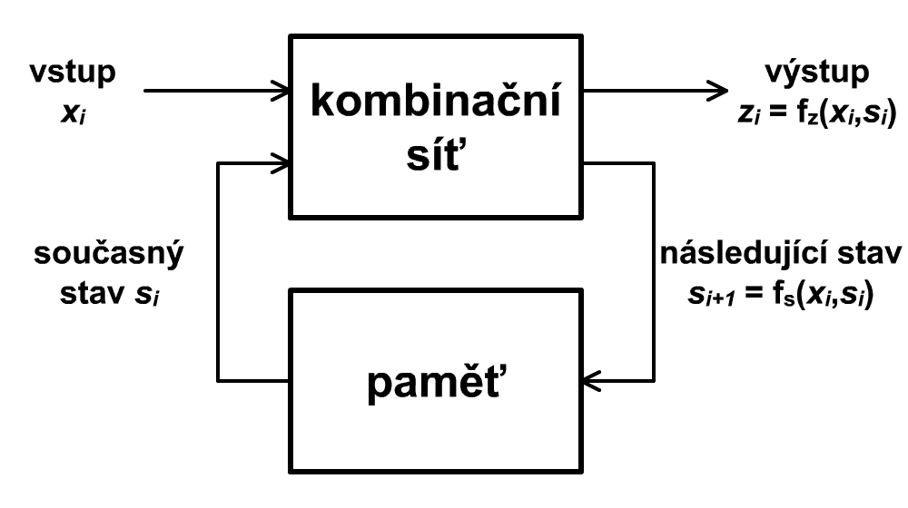
Schéma sekvenčního logického obvodu

Slide 18
Příklad
Mějme kódový zámek se čtyřmi vstupy x₀, …, x₃ (binární výstupy číselné klávesnice) a jedním výstupem z. Kódový zámek se deaktivuje po zadání číselného kódu 639, kdy se na výstupu z objeví hodnota 1.
Problém zakreslíme do grafu přechodů (viz další snímek).
Máme čtyři vnitřní stavy, zakódujeme je pomocí dvou vnitřních proměnných s₀ a s₁.
Hrany grafu na obrázku nám udávají možné přechody mezi vnitřními stavy, ke kterým dochází v závislosti na změně vstupních proměnných x0 až x3. Každá hrana je označena číslem, které udává, jaké vstupní změně přísluší.

Slide 19
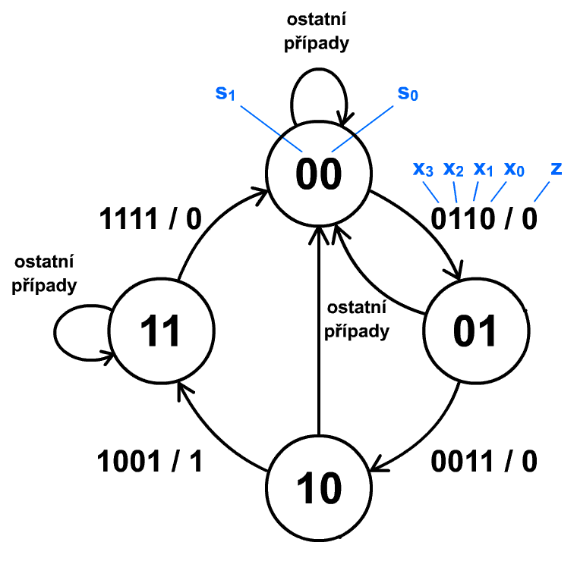
Přechodový graf

Slide 20
Vysvětlení
Základ tvoří kombinační logická síť a paměťové členy (v našem případě dva – pro s₀ a s₁). Paměťové členy nám uchovávají informaci o stavu, ve kterém se obvod momentálně nachází.
Cílem je najít kombinační logické funkce f_{S0}(x_{i}, s_{i}) a f_{S1}(x_{i}, s_{i}) pro vnitřní proměnné s₀ a s₁ a f_{z}(x_{i}, s_{i}) pro výstupní proměnnou z.
Celý kombinační problém pak můžeme vyjádřit tabulkou pravdivostních hodnot, kde na vstupu budou proměnné s₀, s₁, x₀, x₁,x₂ a x₃ a na výstupu vnitřní proměnné pro následující stav i+1: s_{0/i+1}, s_{1/i+1} a výstupní proměnná z.

Slide 21
Hazardy
Teorie logických obvodů vychází ze zjednodušujících předpokladů:
  změny logických proměnných od 0 k 1 a opačně probíhají okamžitě;
  logické členy spínají nekonečně rychle a nezavádějí žádná zpoždění.
  V praxi ale tyto předpoklady neplatí a ke zpoždění dochází.
Hazardem znamená nestálost výstupní hodnoty obvodu z důvodu dobíhajících přechodových jevů v systému (obvodu). K hazardům dochází při změně jedné nebo více vstupních proměnných v důsledku různě velkých zpoždění vznikajících při průchodu elektrického signálu logickými obvody (hradly).

Slide 22
Typy hazardů
V návrhu kombinačního logického obvodu nejsou hazardy kritické, protože se na výstupu vždy ustálí po velmi krátké době správná úroveň.
U sekvenčních obvodů však mohou být tyto krátké impulsy vyhodnoceny jako platná data a mohou přivést interní klopné obvody, a tím i celý sekvenční obvod, do nesprávného vnitřního stavu. Hazardy tak mohou způsobit chybnou funkci sekvenčního logického obvodu.
Hazardy dělíme na
  statické
  dynamické
  funkční

Slide 23
Statické hazardy
V důsledku konečné rychlosti přenosu elektrického signálu a z toho vyplývajícího zpoždění v logických hradlech i vodičích se signál šířící se ze vstupu na výstup různými, ale konvergujícími cestami, může přenášet různými rychlostmi.
Z tohoto důvodu se může v kombinačních logických obvodech stát, že se při změně jedné vstupní proměnné objeví na výstupu, který má mít dle realizované logické funkce trvale hodnotu 0 nebo hodnotu 1, krátký impuls opačné úrovně. Takové chování označujeme jako statický hazard.

Slide 24
Statické hazardy (2)
Analýza statického hazardu v Karnaughově mapě:
  původní ustálený logický stav logické funkce (1 nebo 0) v jednom okénku mapy, musí při změně na nový ustálený stav, vyjádřený rovněž hodnotou 1 nebo 0, projít sousedními okénky mapy značenými identicky 1 nebo 0.
  pokud se přechod mezi ustálenými stavy uskutečňuje přes inverzně značená okénka mapy, vykazuje obvod statický hazard.
Statické hazardy se mohou vyskytnout u obvodů, jejichž úplný disjunktivní normální tvar se skládá z mintermů, které nejsou sousední, např. Y = A.B + B.C
Upravený tvar Y = A.B + A.C + B.C pokrývá sousední mintermy a proto hazard nevykazuje.

Slide 25
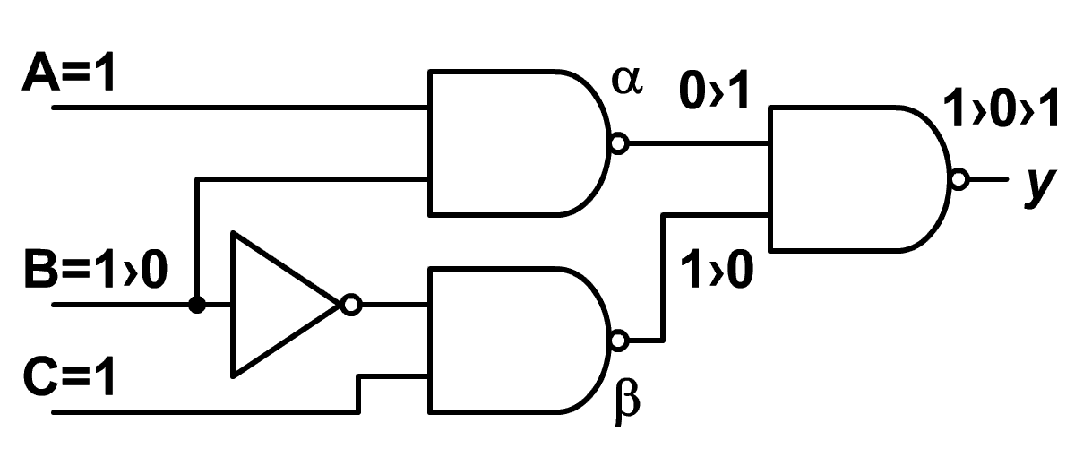
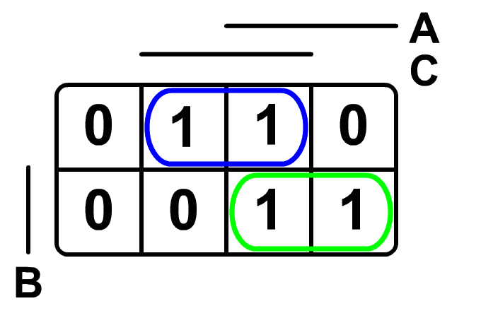
Příklad zapojení se statickým hazardem
Nespojité pokrytí Karnaughovy mapy smyčkami.

Slide 26
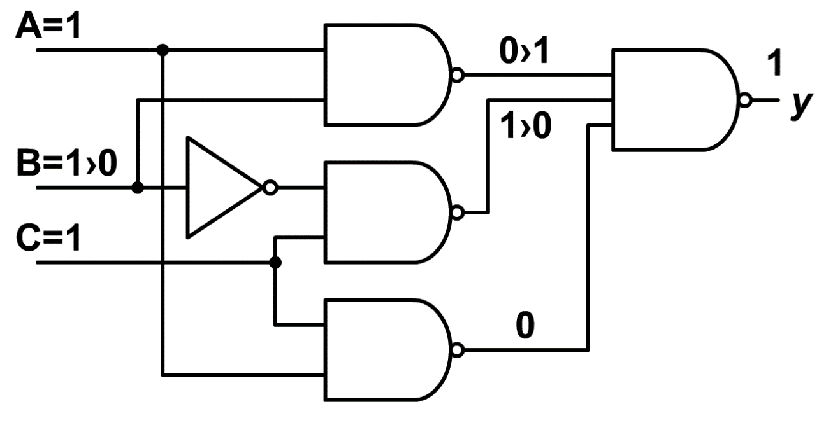
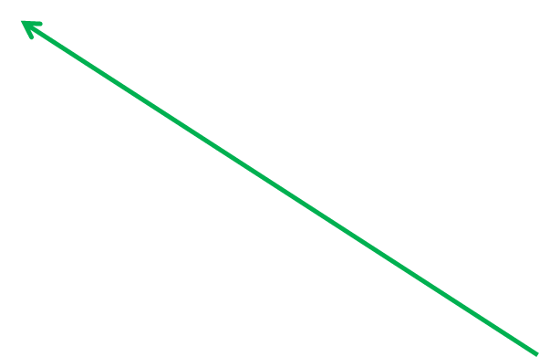
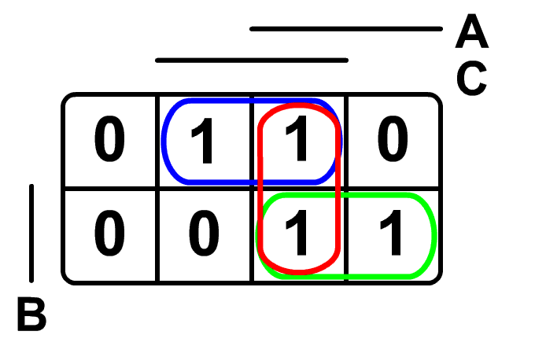
Upravené zapojení
Spojité pokrytí Karnaughovy mapy smyčkami

Slide 27
Dynamické hazardy
Dynamický hazard se projevuje vícenásobnou změnou úrovně na výstupu kombinačního logického obvodu při změně úrovně na jeho vstupu - jediná změna úrovně vstupní proměnné vyvolá vícenásobnou změnu úrovně výstupní proměnné.
Příčinou dynamického hazardu jsou různé velikosti zpoždění, ke kterým dochází, šíří-li se signál ze vstupu na výstup různými cestami.
Na rozdíl od statického hazardu, který se projevuje v případech, kdy by měla být výstupní úroveň beze změny, se dynamický hazard projeví při změně výstupní úrovně.
Příčinou dynamického hazardu mohou být lokální statické hazardy. Pak lze dynamické hazardy obvykle eliminovat odstraněním všech statických hazardů.

Slide 28
Funkční hazardy
Funkční hazard se může vyskytnout v případě, že se mění ve stejný okamžik více vstupních proměnných zároveň.
Na rozdíl od statických a dynamických hazardů nelze funkční hazardy eliminovat vhodným návrhem kombinač-ního logického obvodu, protože je tento hazard důsled-kem samotné logické funkce obvodu (tedy vyplývá ze specifikace logického obvodu).

Slide 29
Synchronní a asynchronní obvody
Sekvenční logické obvody dělíme do dvou základních skupin, podle způsobu realizace paměťové části:
  asynchronní
  synchronní
Zatímco asynchronní sekvenční obvody reagují na změnu vstupních signálů okamžitě (neuvažujeme-li krátký přechodový děj), synchronní sekvenční obvody, které obsahují navíc řídící synchronizační (hodinový) signál, mění svůj stav až při definované změně hodinového signálu (náběžné nebo spádové hraně).
Okamžik přechodu je určován příchodem synchronizačního signálu z generátoru synchronizačního signálu – tzv. hodinový signál (generátor).

Slide 30
Synchronní obvody
Protože se stav synchronního sekvenčního obvodu mění pouze při změně úrovně hodinového signálu, interní obvody mají až do okamžiku další hrany hodinového signálu čas, aby dosáhly ustáleného stavu. Jsou-li všechny operace v sekvenčním obvodu dokončeny v čase kratším než je délka jednoho hodinového cyklu, nemělo by u synchronním obvodu docházet k hazardům.
Hazardům se lze obvykle vyhnout při čistě synchronním návrhu sekvenčního logického obvodu za předpokladu správně vypočtené maximální frekvence hodinového signálu. To je také důvod, proč jsou synchronní sekvenč-ní obvody podstatně rozšířenější, než asynchronní.

Slide 31
Asynchronní obvody
U asynchronních obvodů je třeba zajistit, aby kombinační logické obvody, ze kterých se skládají, byly navrženy tak, aby u nich nedocházelo k statickým ani dynamickým hazardům.
Je potřeba se postarat i o to, aby asynchronní sekvenční obvody pracovaly v tzv. fundamentálním režimu, ve kterém se nemění současně hodnoty více než jedné vstupní proměnné. Mezi změnami hodnot na jednotlivých vstupech musí být vždy jistá minimální časová prodleva nutná k dosažení ustáleného stavu. Vyvarujeme se tím vzniku hazardních stavů.

Slide 32
Výhody asynchronních obvodů
Výstupy asynchronního sekvenčního obvodu reagují rychleji na změny na vstupech, protože není potřeba čekat na hranu hodinového signálu.
Asynchronní obvody mají menší spotřebu, protože hodinový signál, který má obvykle relativně vysoký kmitočet, nemusí být distribuován ke všem klopným obvodům.
Asynchronní obvody vykazují menší úroveň rušení, protože změny stavů vnitřních obvodů jsou více rozloženy v čase, na rozdíl od sekvenčních obvodů synchronních, u kterých se mění stavy většiny vnitřních obvodů současně při hranách hodinového signálu.

Slide 33
Klopný obvod
Obvod, který může nabývat právě dva odlišné napěťové stavy, přičemž ke změně z jednoho stavu do druhého dochází skokově. Tyto obvody se skládají z několika hradel nebo jiných aktivních prvků a lze je použít např. jako paměťové prvky, impulzní generátory nebo časovače.
Může tedy v jednom okamžiku nabývat pouze jeden ze dvou možných stavů (L, H).
Jeho výstup závisí na vstupu a předchozím stavu (paměťový efekt).
Může mít dva výstupy navzájem negované.

Slide 34
Základní druhy klopných obvodů
Astabilní AKO
  Nemají žádný stabilní stav, neustále oscilují (kmitají) z jednoho stavu do druhého. Jsou proto používány jako impulzní generátory, tónové generátory, či blikače.
Monostabilní MKO
  Mají jeden stabilní stav, ze kterého se obvod překlopí pouze s příchodem spouštěcího impulzu.
Bistabilní BKO
  Mají oba dva stavy stabilní. Tyto obvody slouží jako paměťové prvky. V anglické literatuře jsou označovány jako flip-flops.

Slide 35
Astabilní klopný obvod
Po přivedení napájecího napětí se jeho výstup mění mezi hodnotami L a H
Generuje obdélníkový periodický signál
Perioda signálu je určena vnitřním zapojením
Např. lze použít jako generátor hodinového signálu

Slide 36
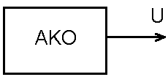
Astabilní klopný obvod
U
T₁
t
T
Střída (duty cycle) : D = T₁/T
T₁ – aktivní stav
T - perioda

Slide 37
Monostabilní klopný obvod
MKO má jeden stabilní stav a jeden nestabilní stav.
Po přivedení impulzu na vstup se překlopí do opačného stavu.
Po určité době (časová konstanta) se samovolně překlopí zpět do původního stavu.
Časová konstanta je dána vnitřním zapojením obvodu.
Obvod je možno použít např. jako generátor impulsu definované délky.
Další příklad použití: snímání polohy pákového ovladače.

Slide 38
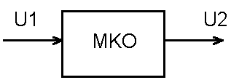
Monostabilní klopný obvod
U1
T₁
t
U2
T
t

Slide 39
Bistabilní klopné obvody
Bistabilní klopné obvody, označované jako BKO, mají oba dva stavy stabilní. Mezi těmito stavy lze libovolně přepínat, pomocí signálů přivedených na vstupy. Tyto obvody se proto používají jako paměťové prvky.
BKO mají mnoho variant a provedení. Nejznámější jsou: RS, JK a D.

Slide 40
R-S klopný obvod
Nejjednodušším sekvenčním obvodem je klopný obvod R-S (R-S KO), který je základem i mnohých složitějších sekvenčních obvodů.
Lze jej jednoduše sestavit ze dvou dvouvstupových hradel NOR, přivedeme-li vždy k jednomu vstupu hradla signál z výstupu druhého hradla, čímž se uzavře zpětná vazba.
Druhý vstup hradla slouží k ovládání klopného obvodu a plní buď funkci nastavení (vstup S – set , česky „nastav“) nebo vynulování (R – reset, česky „vynuluj“).

Slide 41
R-S klopný obvod s hradly NOR
Chování R-S klopného obvodu je popsáno stavovou tabulkou. Q_{n} – aktuální stav, Q_{n-1} je předchozí stav
 | S | R | Q_{n} | Q_{n} | Popis
1 | L | L | Q_{n-1} | Q_{n-1} | Nemění stav (pamatuje si předchozí stav)
2 | L | H | L | H | Klopný obvod je vynulován
3 | H | L | H | L | Klopný obvod je nastaven
4 | H | H | L | L | Zakázaný stav

Slide 42
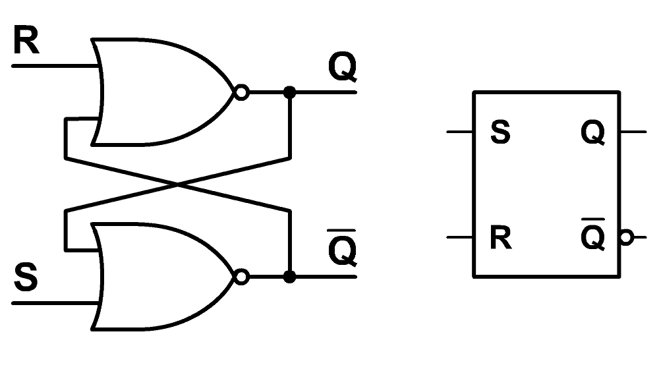
R-S klopný obvod s hradly NOR

Slide 43
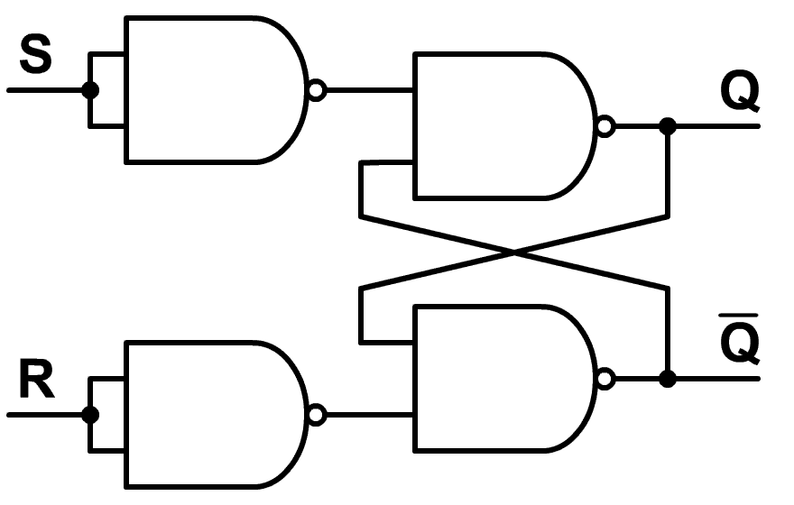
Alternativní zapojení s hradly NAND
Klopný obvod R-S, ať již ve verzi s hradly NOR nebo hradly NAND, představuje nejjednodušší zapojení vykazující paměťový efekt. Jedná se tedy o nejjednodušší sekvenční logický obvod. R-S klopný obvod je základem složitějších klopných obvodů, které odstraňují problémy se zakázaným stavem.

Slide 44
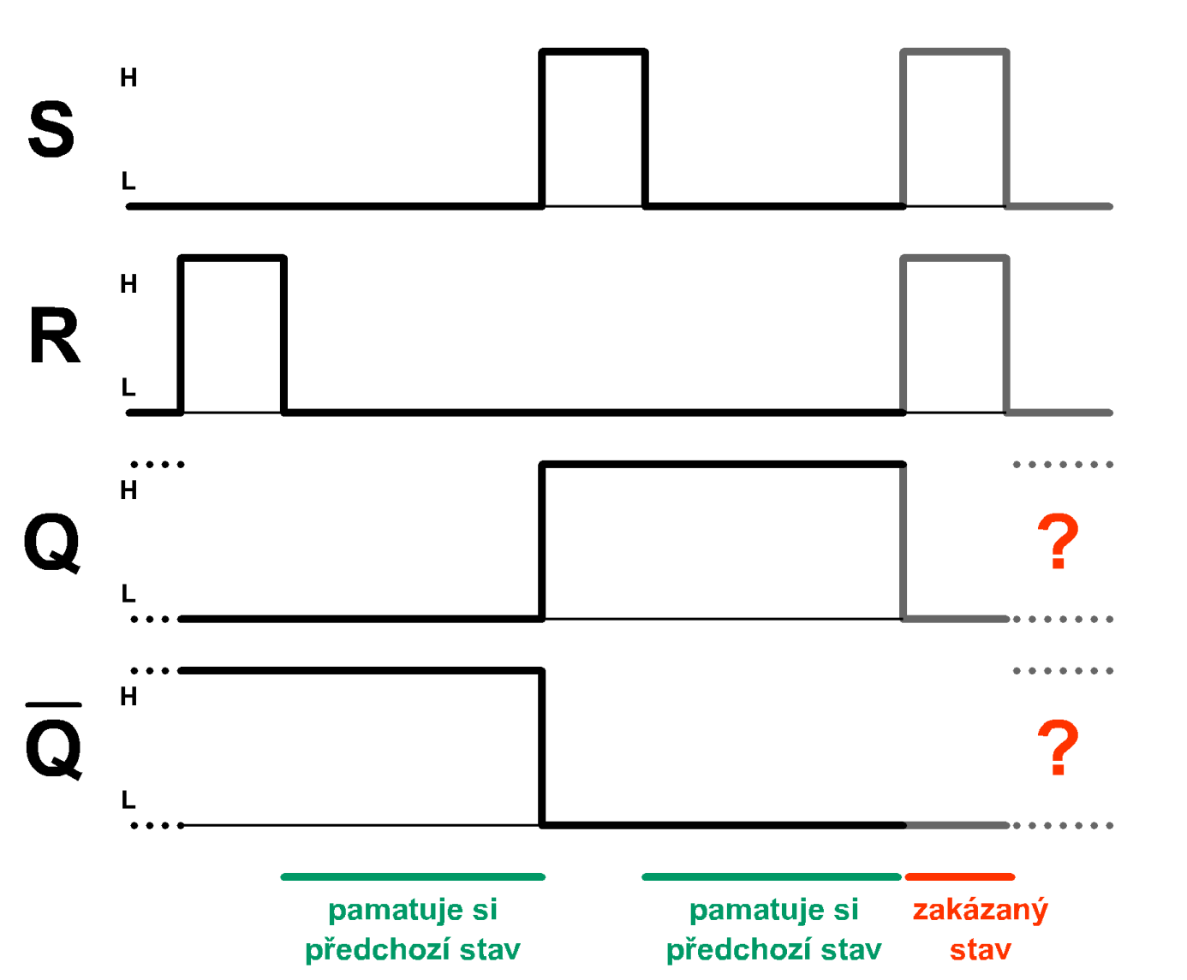
Časový diagram R-S klopného obvodu

Slide 45
Klopný obvod D
U nejjednodušších klopných obvodů typu R-S jsme narazili na jeden nepříjemný problém, kterým je tzv. zakázaný stav. V zakázaném stavu jsou aktivní oba vstupy R (reset – vynulování) i S (set – nastavení) klopného obvodu.
U klopného obvodu typu D problém se zakázaným stavem řešíme zredukováním počtu řídících signálů ze dvou (R a S) na jeden (D). Klopný obvod D můžeme sestavit z klopného obvodu R-S tak, že přivedeme úroveň ze vstupu D na vstup S a invertovanou na vstup R. Klopný obvod se pak nastaví nebo vynuluje v závislosti na úrovni na vstupu D a zakázaný stav nemůže nastat.

Slide 46
Klopný obvod D řízený úrovní
Jednou z možností, jak předejít problémům se zakázaným stavem, je tedy možnost zapojit před vstup klopného obvodu invertor. Přidáme-li navíc dvě hradla NAND, získáme synchronní klopný obvod D řízený úrovní (hladinový klopný obvod D).
Obvod D realizuje jednobitovou paměť.
Výstupy klopného obvodu kopírují stav vstupního signálu D po dobu, po kterou je vstupní signál E ve stavu 1. Při hodnotě 0 na vstupu E zůstává na výstupech zachován poslední stav, který byl zapamatován při hodnotě E = 1.

Slide 47
Tabulka stavů
D | E | Q_{n} | Q_{n}
L | H | L | H
H | H | H | L
X | L | Q_{n-1} | Q_{n-1}
Tabulka stavů klopného obvodu D řízeného úrovní
Q_{n} – aktuální stav, Q_{n-1} – předchozí stav,
X – úroveň H nebo L, na úrovni nezáleží

Slide 48
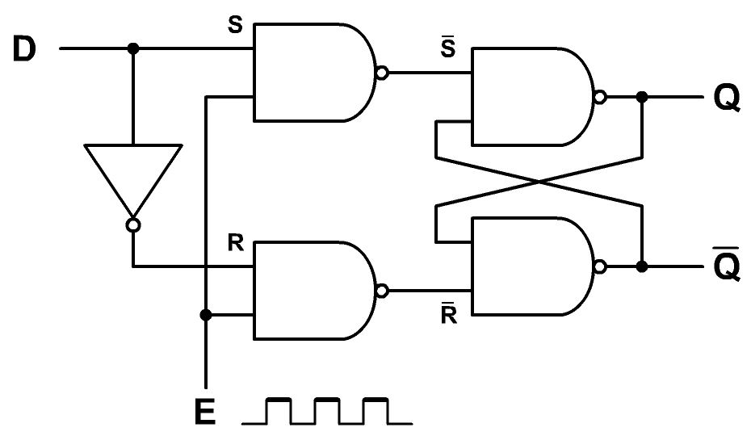
Realizace hradly NAND

Slide 49
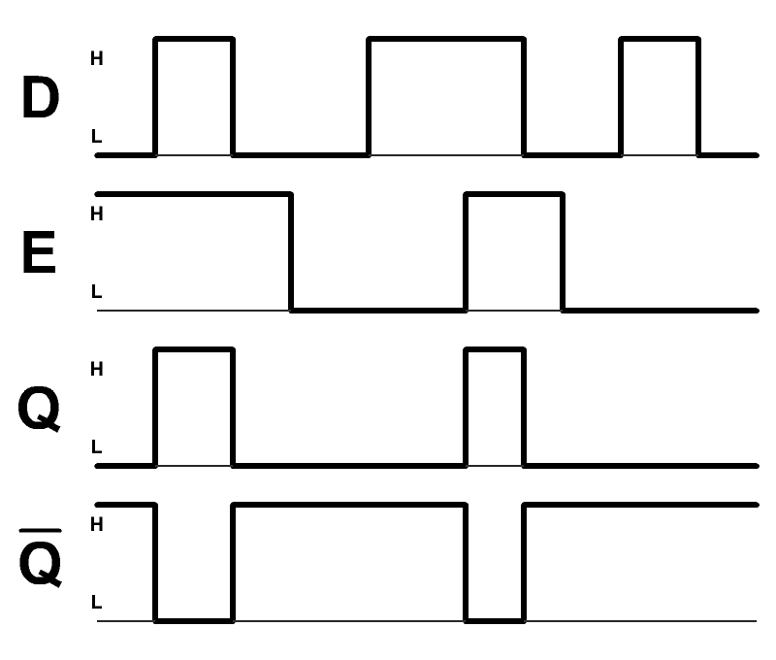
Časový diagram klopného obvodu D řízeného úrovní

Slide 50
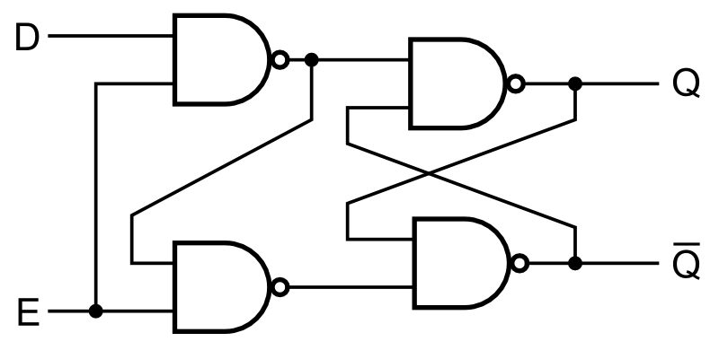
Alternativní zapojení hradly NAND

Slide 51
Klopný obvod D řízený hranou
Klopné obvody D řízené úrovní se využívají jako střadače. Tyto synchronní klopné obvody jsou vybaveny vstupem uvolnění E a je-li E=H, úrovně ze vstupů D se přenáší na výstupy Q. Pokud je na vstupu E úroveň L, klopné obvody D přejdou do paměťového režimu a na výstupech budou úrovně, které byly na vstupech D před příchodem spádové hrany signálu E, a to nezávisle na momentálních úrovních na vstupech D.
V mnoha případech je žádoucí, aby k přenosu dat ze vstupu D na výstupy klopného obvodu nedocházelo po celou dobu, kdy je vstup uvolnění E v úrovni H, ale pouze při náběžné nebo sestupné hraně tohoto signálu. Toho lze docílit např. zapojením dvou klopných obvodů D řízených úrovní.

Slide 52
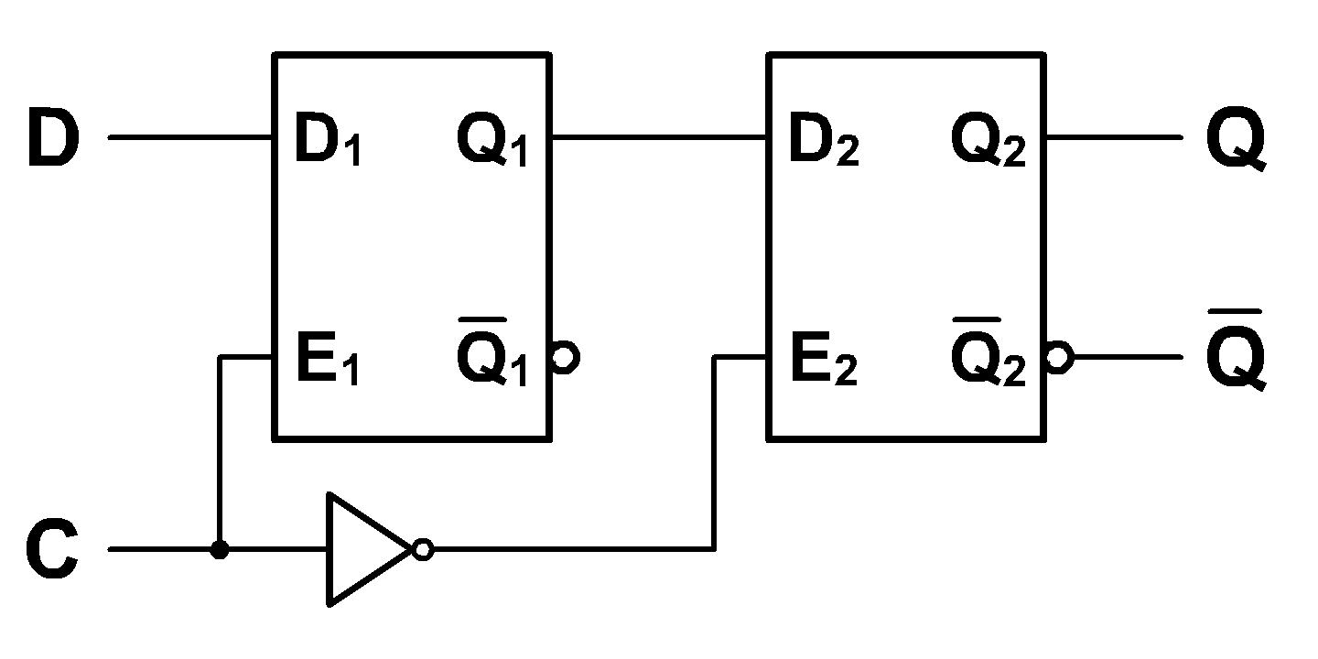
Zapojení klopného obvodu D řízeného sestupnou hranou

Slide 53
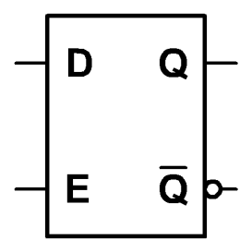
Klopný obvod typu D řízený náběžnou hranou
Na náběžnou hranu hodin (E) převede vstup D na výstup Q
D
E
Q

Slide 54
J-K klopný obvod
Po klopném obvodu typu D představuje J-K klopný obvod (angl. J-K flip-flop) další základní typ bistabilního klopného obvodu. Podobně jako klopný obvod D vychází i klopný obvod J-K z původního R-S KO.
Hlavním problémem klopného obvodu R-S byl tzv. zakázaný stav, který nastává, když jsou oba vstupy klopného obvodu (R – nulování i S – nastavení) v aktivní úrovni. V takovém případě je jednak na obou výstupech Q i Q stejná úroveň, což odporuje očekávané funkci, a zároveň může klopný obvod přejít do náhodného stavu, změní-li se současně úrovně na vstupech R i S z aktivní do neaktivní.

Slide 55
J-K klopný obvod
Vynálezce obvodu Jack Kilby (JK), představil obvod v roce 1958 ve firmě Texas Instruments. V angličtině existuje mnemotechnická pomůcka pro označení vstupů „jump-kill“, tedy „nahoď-zruš“.
Klopný obvod J-K představuje určité vylepšení původního klopného obvodu R-S. Na rozdíl od klopného obvodu D zachovává klopný obvod J-K oba řídící signály pro nastavení a nulování, které se v tomto případě označují jako J (nastavení) a K (nulování), zavádí však navíc zpětnou vazbu z výstupů Q a Q.
Principiální zapojení klopného obvodu J-K řízeného impulzem sestává z dvou klopných obvodů R-S. Výstupy Q a Q klopného obvodu R-S vlevo jsou připojeny na vstupy S a R klopného obvodu vpravo a vstupní hradla NAND obou klopných obvodů jsou řízena signálem C (hodinový signál) – struktura master – slave.

Slide 56
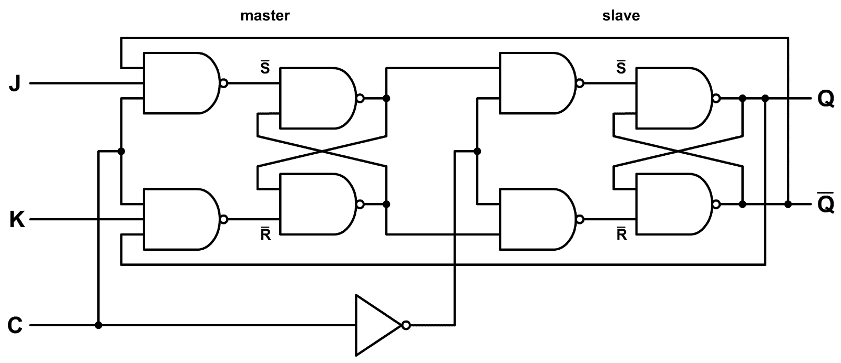
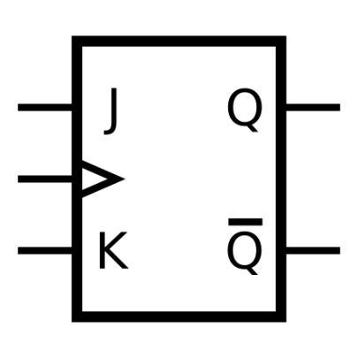
Principiální zapojení J-K KO typu master - slave

Slide 57
Obvody master - slave
Podstatou obvodů typu master-slave je, že úrovně na vstupech nikdy nemohou přímo (tj. okamžitě) ovlivnit úrovně na výstupech klopného obvodu, protože části master a slave jsou ovládány opačnou úrovní signálu C.
Signál je tedy vždy „uzamčen“ v přední nebo zadní části obvodu, protože se vždy jeden z klopných obvodů master nebo slave díky nízké úrovni hodinového signálu nachází v paměťovém režimu. Stav celého klopného obvodu J-K se tak logicky může měnit pouze se změnou úrovně na vstupu C, tedy s náběžnou nebo spádovou hranou.

Slide 58
Studijní zdroje
Malina, V. Digitální technika. České Budějovice: Kopp, 1996. ISBN 80-8582-870-7
Loskot, R., Valášek, P. Logické obvody a kódy. Hradec Králové, Gaudeamus, 1997, ISBN 80-7041-961-X
Různé zdroje na webu.

